Slide 1
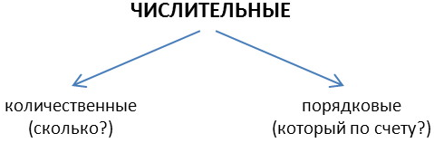
1 - one 2 - two 3 - three 4 - four 5 - five 6 - six 7 - seven 8 - eight 9 - nine 10 - ten 11 - eleven 12 - twelve
Начиная с 13 по 19 числительные принимают суффикс -teen
13 - thirteen 14 - fourteen 15 - fifteen 16 - sixteen 17 - seventeen 18 - eighteen 19 - nineteen
Числительные от 20 до 90 включительно в названии десятков имеют суффикс -ty
20 - twenty 30 - thirty 40 - forty 50 - fifty 60 - sixty 70 - seventy 80 - eighty 90 - ninety

Slide 2
Числительные 21, 22 и т.д. образуются как и в русском языке:
twenty - one, twenty - two...
100 - a hundred,
1000 - a thousand,
1000000 - a million
375 - three hundred and seventy five. 2075 - two thousand and seventy five.
Годы до 2000 читаются как два двузначных числа:
1989 – nineteen eighty nine,
1978 – nineteen seventy eight.
Годы после 2000 читаются тоже “половинками” либо полностью:
2016 – twenty sixteen, two thousand sixteen.
2009 – twenty o-nine, two thousand nine.
2000 – two thousand.

Slide 3
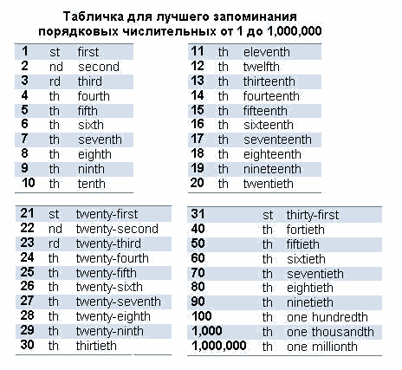

Slide 4
Десятичные дроби
Эти дроби в английском языке читать легко: мы просто называем все символы по порядку.
Приведем несколько примеров дробей на английском:
0.4 — nought point four / point four
0.02 — nought point nought two / point nought two
0.34 — nought point thirty four / point thirty four
1.11 — one point eleven
12.842 — twelve point eight hundred and forty two
66.6 — sixty six point six

Slide 5
Порядковые дроби
Образование этих дробей несколько сложнее. Для простых дробей здесь работает два правила:
Числитель читается как количественное числительное (one, two, three), а знаменатель — как порядковое (first, second, third).
Если числитель больше единицы, к знаменателю добавляется окончание -s.
Если в дроби имеется целая часть, то к дробной она присоединяется при помощи союза and. Примеры:
⅓ – one third / a third
⅗ — three fifths
⅛ — one eighth /an eighth
⅞ — seven eighths
1⅔ — one and two thirds
9¾ – nine and three fourths / nine and three quarters
5½ — five and a half

Slide 6
Упражнение 3. Write the final result.
Example: Ten + nine = 19
a) Twenty one + four =
b) Sixty + nineteen =
c) Ninety two + four =
d) Forty + sixteen =
e) Eighty + seven =
f) Fifty + twenty =
g) Fifty + thirteen =
h) Thirty – sixteen =
i) Thirty three – four =
j) Eleven + nine =
k) Seventy – eight =
l) Seventy + fifteen =
a) Twenty one + four = 25
b) Sixty + nineteen = 79
c) Ninety two + four = 96
d) Forty + sixteen = 56
e) Eighty + seven = 87
f) Fifty + twenty = 70
g) Fifty + thirteen = 63
h) Thirty – sixteen = 14
i) Thirty three – four = 29
j) Eleven + nine = 20
k) Seventy – eight = 62
l) Seventy + fifteen =85

Slide 7
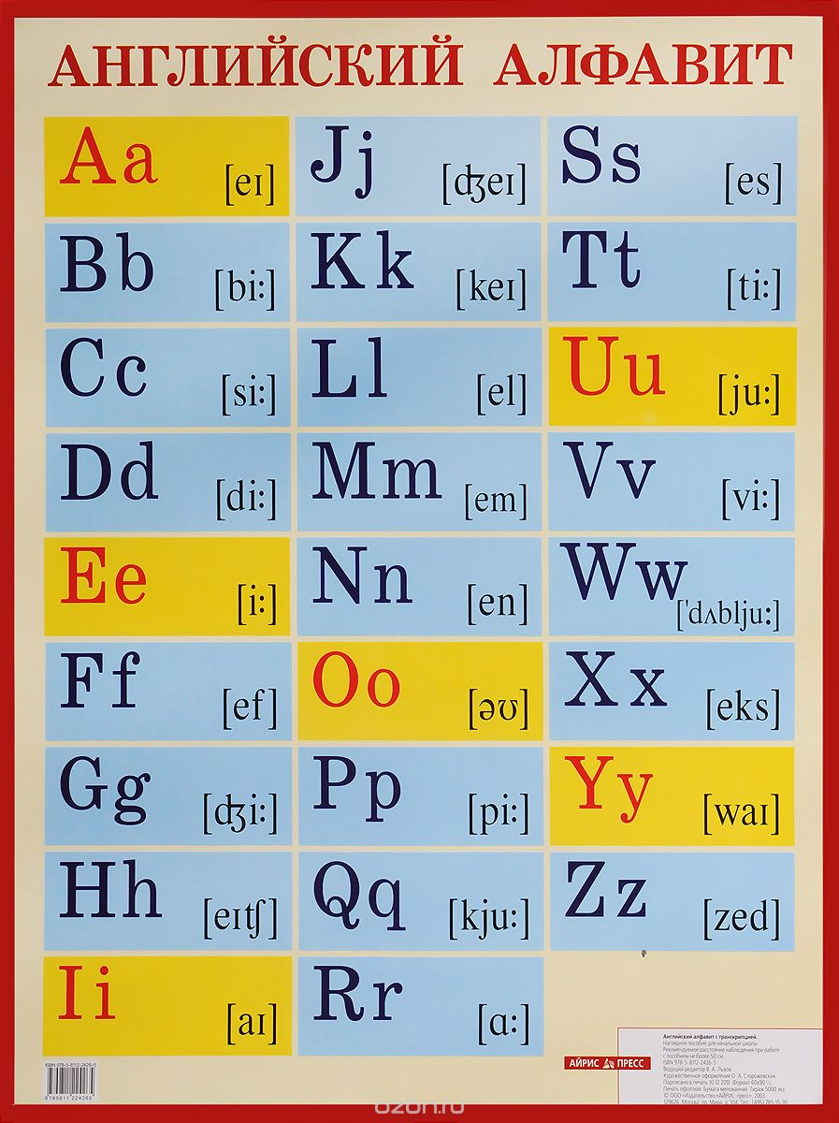
Упражнение 13. Identify the ordinal position of the following letters.
H is the 8th letter.
T is the _______________________ letter.
Q is the _______________________letter.
N is the _______________________letter.
P is the _______________________letter.
K is the _______________________letter.
M is the _______________________letter.
R is the _______________________letter.
S is the _______________________letter.
U is the _______________________letter.
W is the_______________________ letter.
B is the _______________________ letter.
G is the _______________________letter.
T is the _____20th_____ letter.
Q is the _____17th__________letter.
N is the _____14th_____________letter.
P is the ______16th______________letter.
K is the ______11th______________letter.
M is the ______13th______________letter.
R is the ______18th_____________letter.
S is the ______19th_____________letter.
U is the _______21st_____________letter.
W is the_______23rd_____________ letter.
B is the _______2nd_____________ letter.
G is the _______7th_____________letter.

Slide 8
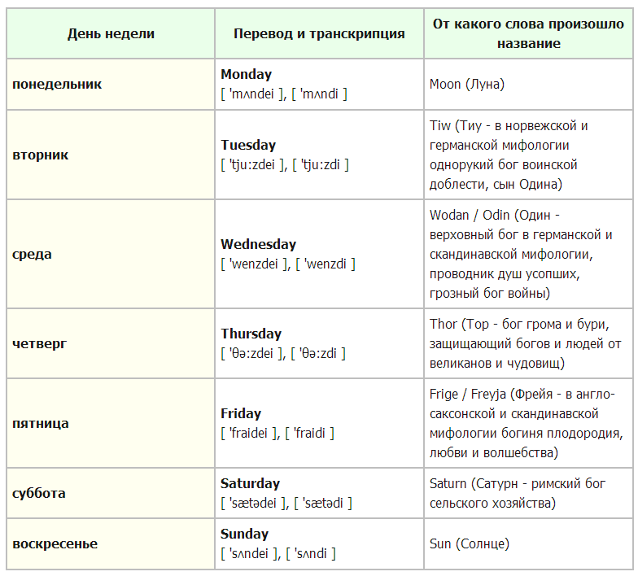

Slide 9
